Slide 1
Практическая часть ОГЭ по химии: методика подготовки
Нешетаева Галина Васильевна,
учитель химии
МБОУ СО школы №21
города Костромы

Slide 2
Качественные реакции

Slide 3
Качественные реакции
10
17
12

Slide 4
Содержание задания
Задача 1

Slide 5
Содержание задания
Задача 1
Что определяем ? NaOH Ca Cl₂ | Чем определяем? HCl Cu (NO₃)₂ K₂CO₃

Slide 6
Подход к решению
Гидроксид натрия – щелочь, качественный реактив на катионы меди. Реакция протекает с образованием синего осадка.
Хлорид кальция – соль, содержащая катион кальция, который определяется растворимыми карбонатами. Реакция протекает с образованием белого осадка.

Slide 7
Ионные уравнения: основные ошибки
Небрежное оформление
Представляют нерастворимое вещество в ионном виде

Slide 8
Ионные уравнения: основные ошибки
Раскладывают на ионы слабые кислоты

Slide 9
Ионные уравнения: основные ошибки
Не сокращают коэффициенты в сокращенном ионном уравнении
Теряют заряды ионов

Slide 10
Чертим таблицу (от руки)

Slide 11
Заполняем таблицу
Вносим формулы выбранных реактивов во второй столбик

Slide 12
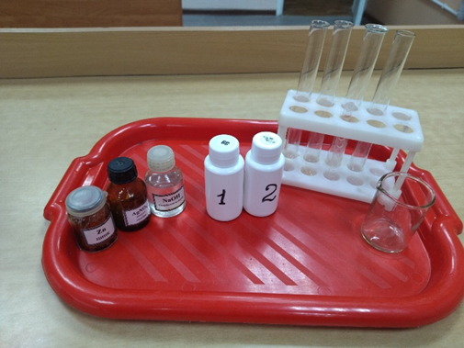
Индивидуальный комплект участника ОГЭ
Приступаем к выполнению
эксперимента
№ | Оборудование | Количество из расчета на один комплект
1 | Пробирка химическая | 4
2 | Штатив (подставка для пробирок) на 10 гнезд | 1
3 | Склянки для хранения реактивов, имеющие формулу и название вещества | 3
4 | Склянки с номерами №1 и №2 | 2
5 | Стакан для излишков реактива | 1
6 | Шпатель (ложечка для отбора сухих веществ) | 1
7 | Раздаточный лоток | 1

Slide 13
Заполняем таблицу
Добавляем нитрат меди(II) в пробы из склянок №1 и №2 и заполняем строку в таблице

Slide 14
Заполняем таблицу
Добавляем карбонат калия в пробы из склянок №1 и №2 и заполняем строку в таблице

Slide 15
Заполняем таблицу
Делаем вывод о содержимом склянок

Slide 16
Задача 2
Для проведения эксперимента выданы склянки №1 и №2 с растворами гидроксида натрия и хлорида железа (II), а также три реактива: растворы нитрата бария, сульфата магния, фосфата калия

Slide 17
Задача 2
Для проведения эксперимента выданы склянки №1 и №2 с растворами гидроксида натрия и хлорида железа (II), а также три реактива: растворы нитрата бария, сульфата магния, фосфата калия
Что определяем ? NaOH Fe Cl₂ | Чем определяем? Ba (NO₃)₂ Mg SO₄ K₃PO₄

Slide 18
К1. Составление уравнений реакций

Slide 19
К2. Оформление результатов эксперимента
№ опыта | Формула реактива | Признаки реакции
 |  | Вещество из склянки № 1 | Вещество из склянки № 2
1 | MgSO₄
2 | K₃PO₄
Вывод

Slide 20
К2. Оформление результатов эксперимента
№ опыта | Формула реактива | Признаки реакции
 |  | Вещество из склянки № 1 | Вещество из склянки № 2
1 | MgSO₄ | Видимых признаков нет | Выпал белый осадок
2 | K₃PO₄
Вывод

Slide 21
К2. Оформление результатов эксперимента
№ опыта | Формула реактива | Признаки реакции
 |  | Вещество из склянки № 1 | Вещество из склянки № 2
1 | MgSO₄ | Видимых признаков нет | Выпал белый осадок
2 | K₃PO₄ | Выпал белый осадок | Видимых признаков нет
Вывод

Slide 22
К2. Оформление результатов эксперимента
№ опыта | Формула реактива | Признаки реакции
 |  | Вещество из склянки № 1 | Вещество из склянки № 2
1 | MgSO₄ | Видимых признаков нет | Выпал белый осадок
2 | K₃PO₄ | Выпал белый осадок | Видимых признаков нет
Вывод |  | FeCl₂ | NaOH

Slide 23
Задача 3
Для проведения эксперимента выданы склянки №1 и №2 с растворами хлорида бария и фосфата натрия, а также три реактива: растворы гидроксида калия, хлорида лития, серной кислоты

Slide 24
Подход к решению
Хлорид бария определяем по катиону бария, который с сульфат анионом образует белый плотный осадок. Выбираем из реактивов серную кислоту
Фосфат натрия– соль, содержащая фосфат-анион, который определяет соли лития. Реакция протекает с образованием белого осадка.
Что определяем ? BaCl₂ Na₃PO₄ | Чем определяем? КОН LiCl Н₂SO₄

Slide 25
К1. Составление уравнений реакций

Slide 26
К2. Оформление результатов эксперимента
№ опыта | Формула реактива | Признаки реакции
 |  | Вещество из склянки № 1 | Вещество из склянки № 2
1 | LiCl
2 | Н₂SO₄
Вывод

Slide 27
К2. Оформление результатов эксперимента
№ опыта | Формула реактива | Признаки реакции
 |  | Вещество из склянки № 1 | Вещество из склянки № 2
1 | LiCl | Видимых признаков нет | Выпал белый осадок
2 | Н₂SO₄
Вывод

Slide 28
К2. Оформление результатов эксперимента
№ опыта | Формула реактива | Признаки реакции
 |  | Вещество из склянки № 1 | Вещество из склянки № 2
1 | LiCl | Видимых признаков нет | Выпал белый осадок
2 | Н₂SO₄ | Выпал белый осадок | Видимых признаков нет
Вывод

Slide 29
К2. Оформление результатов эксперимента
№ опыта | Формула реактива | Признаки реакции
 |  | Вещество из склянки № 1 | Вещество из склянки № 2
1 | LiCl | Видимых признаков нет | Выпал белый осадок
2 | Н₂SO₄ | Выпал белый осадок | Видимых признаков нет
Вывод |  | BaCl₂ | Na₃PO₄

Slide 31
Задача 4

Slide 32
Решение

Slide 33
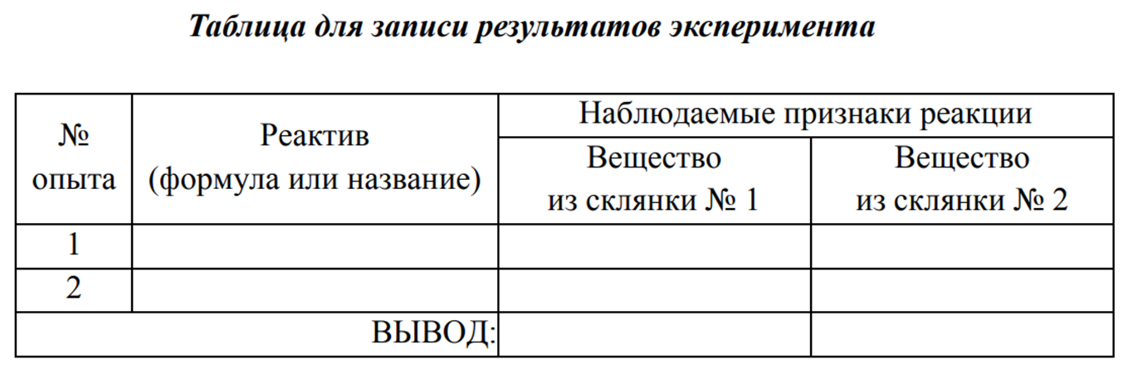
Задача 5
Для проведения эксперимента выданы склянки № 1 и № 2 с соляной кислотой и раствором хлорида кальция, а также три реактива: цинк, растворы нитрата серебра и гидроксида натрия
1) только из указанных в перечне трёх реактивов выберите два, которые необходимы для определения каждого вещества, находящегося в склянках № 1 и № 2;
2) составьте молекулярное, полное и сокращённое ионные уравнения реакции, которую планируете провести для определения вещества из склянки № 1;
3) составьте молекулярное, полное и сокращённое ионные уравнения реакции, которую планируете провести для определения вещества из склянки № 2;
4) для оформления хода эксперимента используйте предложенную ниже таблицу;

Slide 34
№ опыта | Формула реактива | Признаки реакции
 |  | Вещество из склянки № 1 | Вещество из склянки № 2
1 | Zn | выделение бесцветного газа | видимых признаков нет
2 | NaOH | видимых признаков нет | образование белого осадка
Вывод |  | HCl | CaCl₂

Slide 35
Спасибо за внимание

